Slide 1

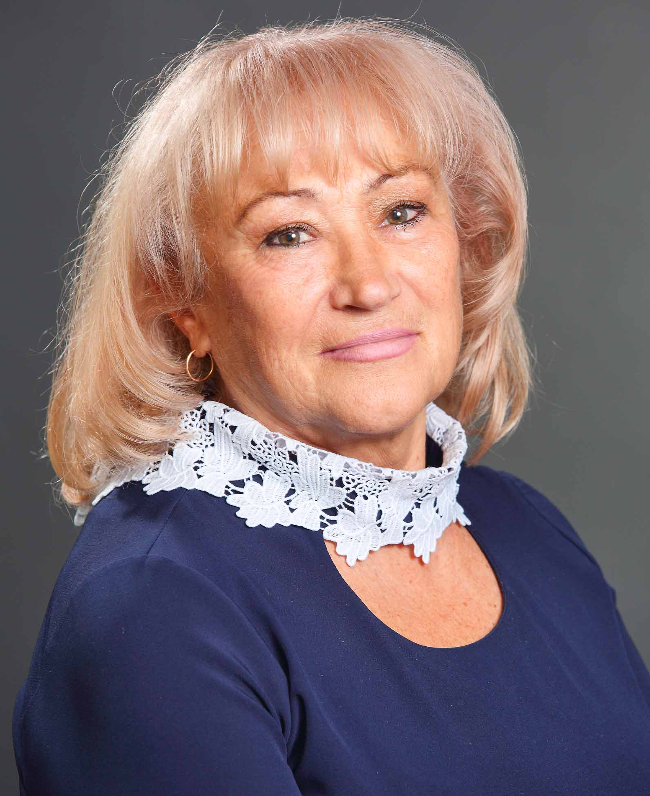
Фаховий модуль для професійної спільноти вчителів-логопедів ЗДО ВМТГ в рамках освітнього табору
(VinBOOTEduCamp - 2023) дата проведення: 08.09.2023
Ділова документація та програмне забезпечення корекційно-розвиткової роботи вчителя-логопеда в закладі дошкільної освіти
Спікер: Консультант КУ «ЦПРПП ВМР» Лариса Бондарчук

Slide 2

Законодавча база
Закон України «Про дошкільну освіту»
Лист МОН №1/12490-23 від 21.08.2023 у «Методичні рекомендації щодо організації освітнього процесу у 2023/2024 н. р. у закладах дошкільної освіти»
пункту 32 Положення про інклюзивно- ресурсний центр, затвердженого постановою КМУ від 12.07.2017 № 545
листі МОН від 15.08.2023 № 12132-23 «Щодо надання роз’яснень про комплектування спеціальних груп у закладах дошкільної освіти».

Slide 3
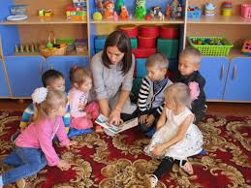
Відповідно до додатку листа МОН №1/12490-23 від 21.08.2023 у «Методичні рекомендації щодо організації освітнього процесу у 2023/2024 н. р. у закладах дошкільної освіти» зазначено, про педагогічну взаємодію з дітьми, зокрема з дітьми з особливими освітніми потребами, а створення сприятливих умов для розвитку, виховання і навчання дітей — головне завдання дошкільної освіти

Slide 4
Головне завдання дошкільної освіти:
створення сприятливих умов для розвитку, виховання і навчання дітей;
Психологічна підтримка;
додержання педагогами алгоритмів і правил комунікації з дошкільниками;
державна мова — українська;
враховування віковіих та індивідуальних особливостей дітей;
сприяння адаптації тимчасово переміщених дітей.

Slide 5
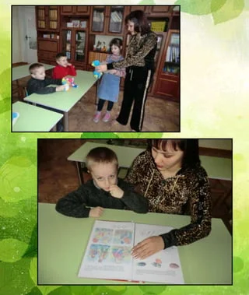
Особливості роботи вчителя-логопеда ЗДО в інклюзивній групі
ПОРЯДОК ОРГАНІЗАЦІЇ ІНКЛЮЗИВНОГО НАВЧАННЯ В ЗДО ЗА ПОСТАНОВОЮ КМУ ВІД 29.07.2021
1. ІЦР визначає категорію освітніх труднощів. Запроваджено 5 рівнів підтримки.
2. Кількість дітей з ООП тепер визначається з рівнями підтримки:
не більше 1 дитини, яка потребує IV чи V рівня підтримки;
не більше 2 дітей, які потребують III рівня підтримки;
не більше 3 дітей, які потребують II рівня підтримки.
3. Підтримка I рівня надається за рішенням ЗДО.
4. Для усіх дітей з ООП незалежно від рівня підтримки:
діє команда супроводу;
складається з ІПР;
за потребою індивідуальний навчальний план;
освіта відповідно до державного стандарту дошкільної освіти;
найбільш прийнятні методи, що враховують потреби та можливості дітей з ООП.

Slide 6
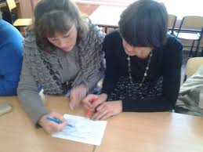
КОМАНДА ПСИХОЛОГО-ПЕДАГОГІЧНОГО СУПРОВОДУ ЗДО
Головою команди може бути завідувач ЗДО або методист.
фахівець ІРЦ,
практичний психолог,
вчитель-логопед,
вчитель-дефектолог,
вихователі,
асистент вихователя,
асистент дитини,
батьки,
медична сестра
соціальний педагог.

Slide 7
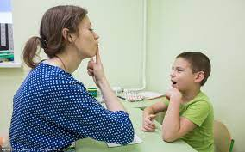
ВЧИТЕЛЬ-ЛОГОПЕД У ЗАКЛАДІ, що працює на постійній основі у закладі
знає особливості роботи ЗДО;
знає історію дитини;
є активним учасником команди супроводу;
проводив попереднє обстеження;
знайомий з батьками;
має гнучкий графік;
постійно комунікує з учасниками команди супроводу;
спостерігає за загальною динамікою розвитку дитини.

Slide 8
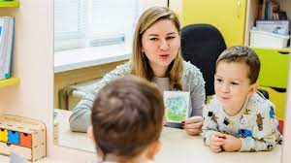
ЗАЛУЧЕНИЙ ВЧИТЕЛЬ-ЛОГОПЕД:
вивчає особливості роботи ЗДО;
вивчає факти;
має стати активним учасником команди супроводу;
вивчає висновок ІЦР;
будує взаємодію з батьками;
має обмежений робочий час;
організовує і підтримує комунікацію з учасниками команди супроводу;
вивчає результати моніторингу.

Slide 9
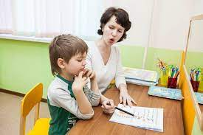
РОЛЬ ВЧИТЕЛЯ-ЛОГОПЕДА В РЕАЛІЗАЦІЇ ІНДИВІДУАЛЬНОЇ ПРОГРАМИ РОЗВИТКУ
Аналіз джерел: висновок ІЦР (анамнез, інформативна бесіда з батьками – очікування/запит, результати спостереження асистента вихователя.
Командна робота щодо постановки першочергових цілей, окреслення очікуваних результатів, визначення часових орієнтирів.
Написання індивідуальної корекційної програми з напрямком “Розвиток мислення”/Проведення корекційно-розвиткових занять.
Вибір необхідного корекційного обладнання для розвитку мовлення згідно з Типовим переліком корекційних засобів.
Якісний моніторинг/перегляд ІПР/корекція цілей.
Постійний обмін інформацією:
• способи комунікації/артикуляційні можливості;
• нові вигуки/слова у словнику;
• можливість розуміння запитання;
• можливості зв’язного мовлення;
• щодо готовності до шкільного навчання тощо.

Slide 10
РОЛЬ ВЧИТЕЛЯ-ЛОГОПЕДА У СПІВПРАЦІ З ВИХОВАТЕЛЕМ
Обговорює способи комунікації.
Адаптація/модифікація навчального матеріалу.
Психолого-педагогічна адаптація.
Підбирає вербальний/невербальний матеріал для святкових ранків.
Постійний обмін інформацією:
особливості комунікації;
підбірка артикуляційних вправ/комплексів;
пасивний і активний словник;
автоматизація/диференціація поставлених звуків;
можливості складання речень/описів/порівнянь/переказу діалогу тощо.

Slide 11
РОЛЬ ВЧИТЕЛЯ-ЛОГОПЕДА В СПІВПРАЦІ З ВУЗЬКИМИ СПЕЦІАЛІСТАМИ
Обговорює та підбирає способи комунікації відповідно до ситуації: гра/виконання завдання у парі, мікрогрупі.
Обговорює використання музичних інструментів для розвитку фонематичних процесів, слухового сприймання.
Психолого-педагогічна адаптація:
• рекомендує мнемотаблиці, карти пам’яті;
• збільшення кількості часу для виконання завдання.
Розробляє і провадить логоритміку, ділиться успішними практиками.
Рекомендує використання додаткових методів корекції:
• кінезіологія;
• монтессорі терапія;
• су-джок терапія;
• ейдетика;
• елементи сенсорної інтеграції;
• лялькотерапія, казкотерапія;
• інформаційно-комп’ютерні технології – інтерактивні ігри.

Slide 12
РОЛЬ ВЧИТЕЛЯ-ЛОГОПЕДА В СПІВПРАЦІ З АСИСТЕНТОМ ВИХОВАТЕЛЯ
Обговорює можливості комунікації дитини з однолітками, вихователем, вузькими спеціалістами.
Знайомить з основними аспектами мовленнєвого розвитку, мовленнєвим матеріалом корекційного спрямування.
Рекомендує матеріал для додаткового опрацювання: казки, відео/аудіо матеріали (мультфільми), набори з корекційним матеріалом, друковані зошити.
Журнал співпраці.
Отримує інформацію за результатами спостереження:
• емоційний стан;
• мотиваційний аспект;
• поведінкові реакції;
• захоплення та інтереси;
• загальна динаміка.

Slide 13
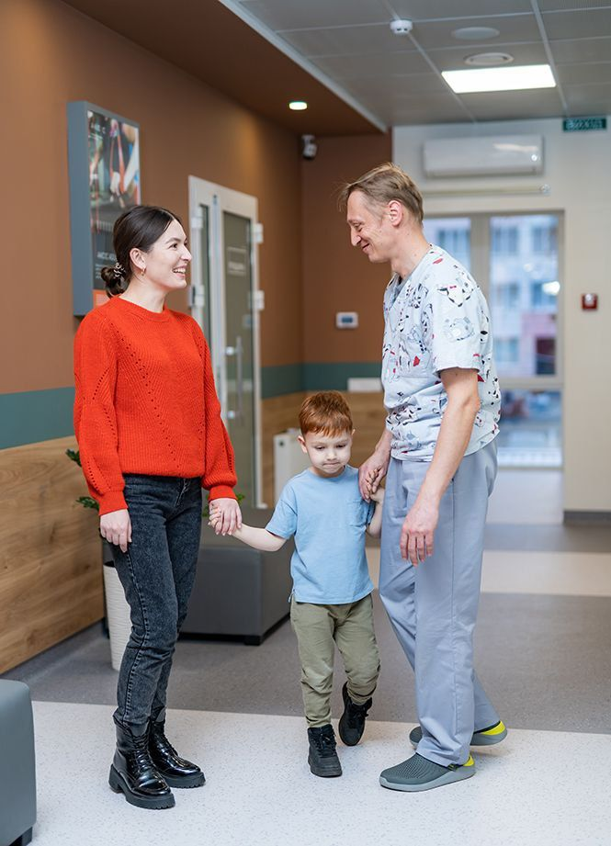
ВЗАЄМОДІЯ ВЧИТЕЛЯ-ЛОГОПЕДА З БАТЬКАМИ
вивчення запиту;
обговорення поставлених цілей;
визначення очікуваних результатів;
постійний обмін інформацією;
перегляд індивідуальної корекційної програми;
визначення перспектив щодо навчання у школі.

Slide 14
ПРАКТИЧНІ ПОРАДИ
зошит для відпрацювання і закріплення сформованих знань;
друкований зошит;
відео звернення;
час для спілкування;
електронна пошта/інтерактивні завдання;
посилання на електронні ресурси (артикуляційна гімнастика, логопедичні ігри та вправи, логопедичні букварі, навчальні семінари для батьків).

Slide 15
ДОКУМЕНТАЦІЯ ВЧИТЕЛЯ-ЛОГОПЕДА ЗДО
Графік роботи.
Розклад занять.
Індивідуальна корекційна програма з напрямку «Розвиток мовлення».
Календарно-тематичне планування.
Журнал обліку занять.
Журнал співпраці.
Результати моніторингу.
Висновок ІЦР.
Доступ до ІПР в АС «ІРЦ».

Slide 16
Освітня програма
єдиний комплекс освітніх компонентів, спланованих і організованих закладом дошкільної освіти для досягнення вихованцями результатів навчання (набуття компетентностей), визначених Базовим компонентом дошкільної освіти

Slide 17
Здобуття дошкільної освіти дітьми з особливими освітніми потребами здійснюється за окремими програмами і методиками, розробленими на основі Базового компонента дошкільної освіти центральним органом виконавчої влади, що забезпечує формування та реалізує державну політику у сфері освіти, за погодженням з центральним органом виконавчої влади, що забезпечує формування державної політики у сфері охорони здоров’я.

Slide 18
Лист МОН від 15.08.2023 року №1/12132-23 «Щодо надання роз’яснень про комплектування спеціальних груп у закладах дошкільної освіти».
До спеціалізованих груп для дітей з порушеннями мови –зараховуються вихованці з функціональними мовленнєвими та соціоадаптаційними труднощами; до спеціальних груп для дітей з порушеннями опорно-рухового апарату – вихованці з функціональними моторними або фізичними труднощами

Slide 19

Для забезпечення якості освітнього процесу та максимального врахування потреб різних груп вихованців, під час комплектування груп для дітей з функціональними труднощами можна враховувати ступінь прояву труднощів та їх характер, зокрема формувати групи для дітей з:
функціонально-мовленнєвими труднощами ІІ – ІІІ ступенів прояву;
функціонально-мовленнєвими труднощами IV – V ступенів прояву

Slide 20
Використана література:
1. Лист Міністерства освіти і науки України № 1/12490 – 23 від 21 серпня 2023 року «Про окремі питання діяльності закладів дошкільної освіти у 2023/2024 навчальному році»;
2. Лист Міністерства освіти і науки України № 1/12038 – 23 від 14 серпня 2023 року «Про переліки навчальної літератури та навчальних програм, рекомендованих МОН України для використання в освітньому процесі закладів освіти у 2023/2024 навчальному році»;
3. Лист Міністерства освіти і науки України № 1/12132 – 23 від 15 серпня 2023 року «Щодо надання роз'яснень про комплектування спеціальних груп у закладах дошкільної освіти»

Slide 21
ДЯКУЮ ЗА УВАГУ

